Slide 1
项目组9
在线购物系统
ANNUAL BUSINESS REPORT POWPOINT
第 2 次阶段性评审
卢思晨，郭子涵，周育民，吴顺宝，缪茂锦
2026.10.29

Slide 2
目 录
01
需求分析
02
前端
DAILY REPORT INTRODUCTION
DAILY REPORT INTRODUCTION
03
后端
04
测试
DAILY REPORT INTRODUCTION
DAILY REPORT INTRODUCTION

Slide 3
需求分析
基线版是「单卖家 + 单在售商品 + 匿名口令码」；
升级版重构为「注册客户 + 多商品并发 + 库存驱动 + 必须登录购买」。
三个转变
维度 | 基线版 | 升级版
用户身份 | 匿名买家（不注册，仅填姓名+电话） | 注册客户（用户名/密码/电话/默认交易地点），且看不用登录，买必须登录
商品数量 | 同一时间只能有一件在售 | 多商品同时并发在售
认领凭证 | 口令码（唯一认领意向的凭证） | 口令码机制整项作废，凭登录账号认领
BUSINESS

Slide 4
需求分析
被保留内容
“作废/移除”的内容
排队机制（每商品独立、先到先得）
冻结机制（交易中冻结、冻结期封口）
商品发布后不可编辑
无通知机制、不做线上支付与物流（线下一手交钱一手交货）
编号 | 内容 | 说明
C-10 | 口令码机制 | 核心凭证体系整体废弃
C-11 | 自动递补 | 不再自动让下一位进交易
C-15 | 买家主动撤销/修改意向 | 客户只能被动等待
C-28 | 「成交下架」为终态 | 统一收敛为可补货的「售罄下架」
BUSINESS

Slide 5
需求分析
新增的机制与风险关注点
库存一致性 / 防超卖
多商品并发交易
售罄作废
台账隐私最小化
风险 | 应对
库存与下单并发（超卖/顺序错乱） | 事务+锁，成交时才扣库存
多商品并发交易 | 状态机 + 商品维度锁
售罄作废下落不明 | 库存0自动触发作废并打售罄标记，客户可见
手动下架时排队意向（TBD-13） | 当前默认作废并提示客户
BUSINESS

Slide 6
目 录
01
需求分析
02
前端
DAILY REPORT INTRODUCTION
DAILY REPORT INTRODUCTION
03
后端
04
测试
DAILY REPORT INTRODUCTION
DAILY REPORT INTRODUCTION

Slide 7

前端1
两类用户：游客VS已登录顾客
路径 | 组件 | meta 标记 | 业务说明
/ | 商品列表 | 无 meta | 游客直接放行
/products/:id | 商品详情 | 无 meta | 游客直接放行
/login | 客户登录 | guestOnly | 已登录客户访问会跳回首页
/register | 客户注册 | guestOnly | 已登录客户访问会跳回首页
/my/intents | 我的意向 | requiresCustomer | 未登录直接跳登录，带 redirect
/my/intents/:id | 意向详情 | requiresCustomer | 未登录直接跳登录，带 redirect
/my/orders | 历史下单记录 | requiresCustomer | 未登录直接跳登录，带 redirect
/my/profile | 个人中心 | requiresCustomer | 未登录直接跳登录，带 redirect

Slide 8
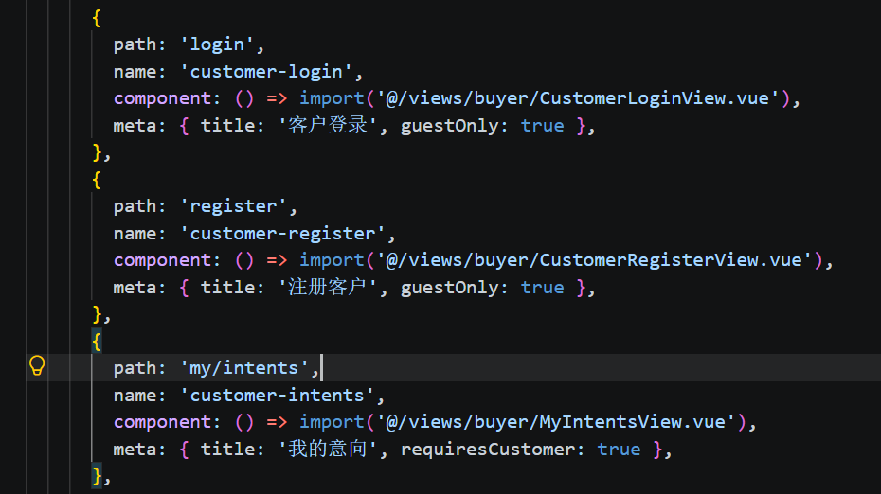
前端1
游客与登录顾客权限区分
1. 路由元信息 meta
√
利用路由配置中的`meta`元字段为路由附加业务标记，用于声明页面访问约束。
- 通过`requiresCustomer`标记受保护路由，标识该页面仅允许已登录客户访问，游客禁止访问；
- 通过`guestOnly`标记登录、注册页面，实现反向权限控制，限制已登录客户重复进入登录注册视图。
路由守卫读取该标记，以此作为权限判断的依据。

Slide 9
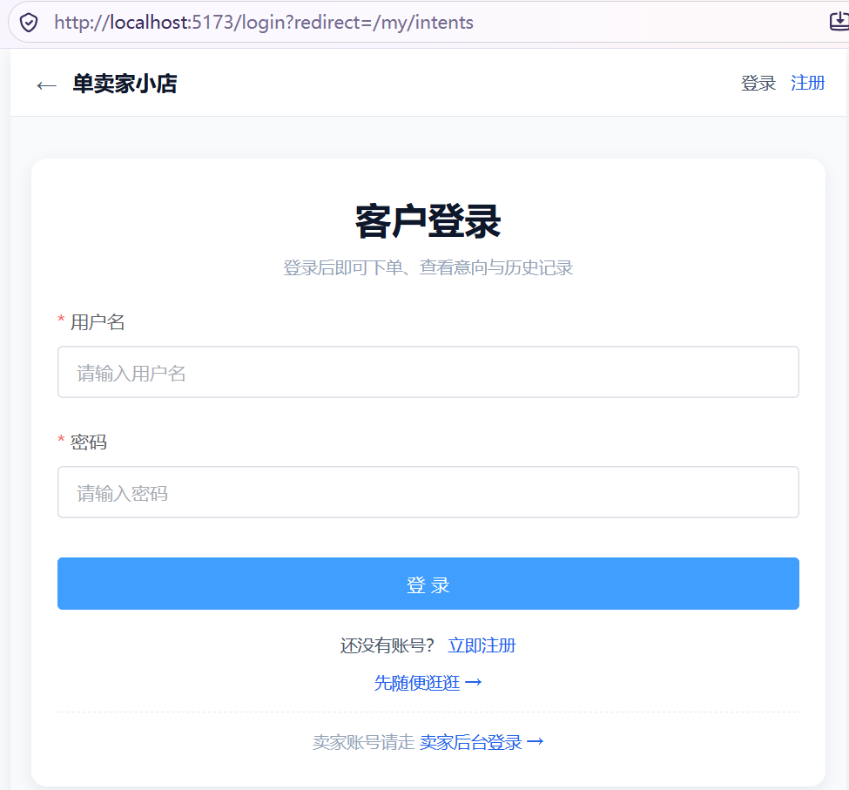
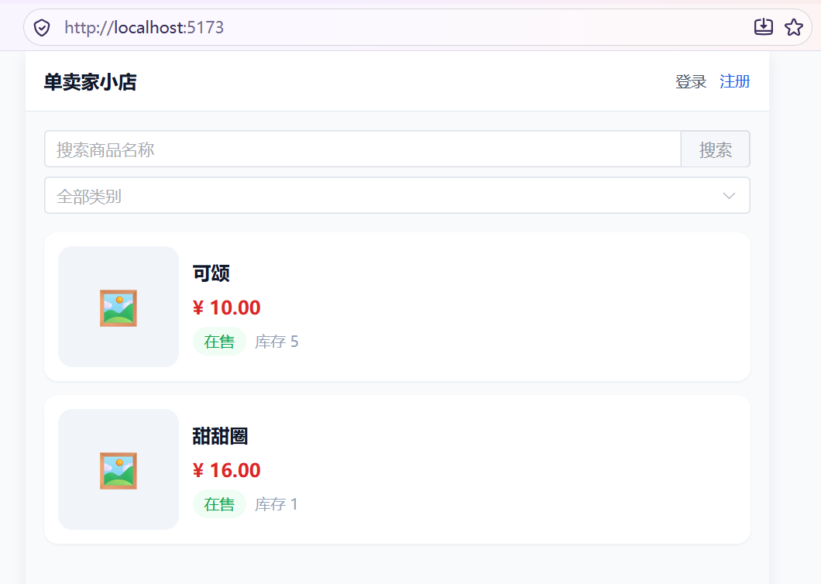
前端1

Slide 10
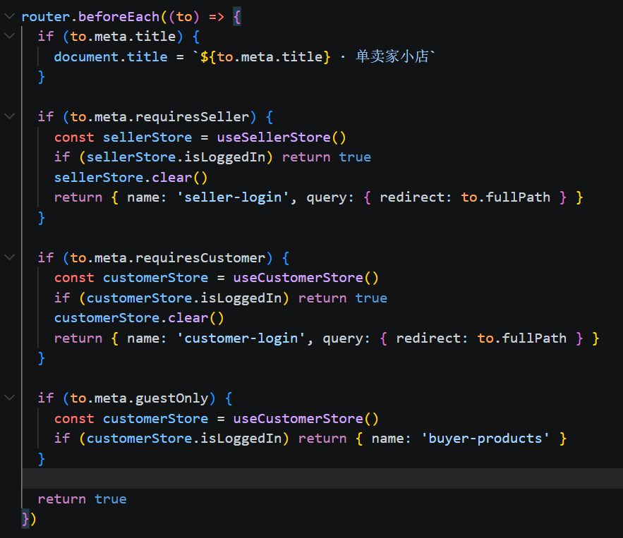
前端1
游客与登录顾客权限区分
2.Vue Router 全局前置守卫
`beforeEach`
√
守卫读取目标路由的`meta`标记，结合当前用户登录状态做判断：若访问无任何 meta 标记的公开页面，路由守卫均不作权限校验；若访问`requiresCustomer`受保护页面但用户未登录，则中断当前跳转，重定向至登录页面；若已登录用户访问带有`guestOnly`的路由，则重定向至业务首页，避免已登录用户重复进入登录界面。

Slide 11

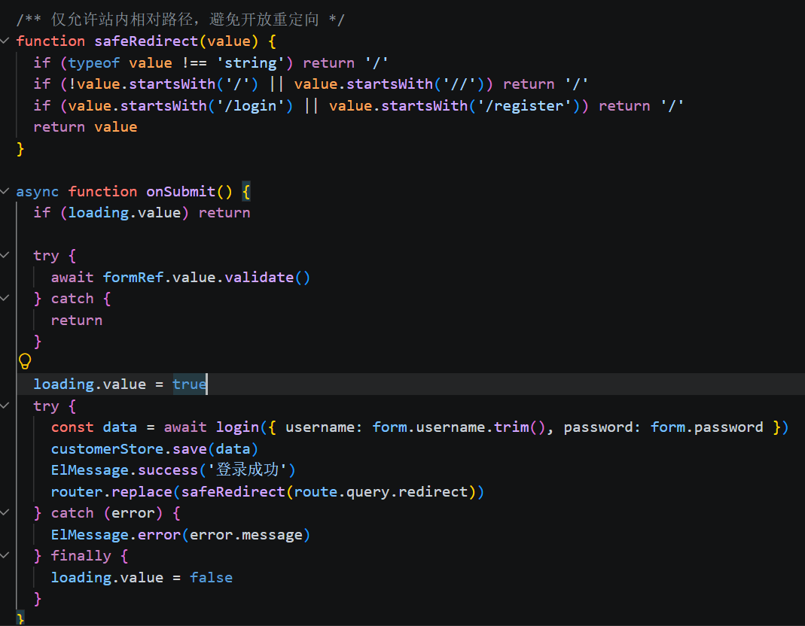
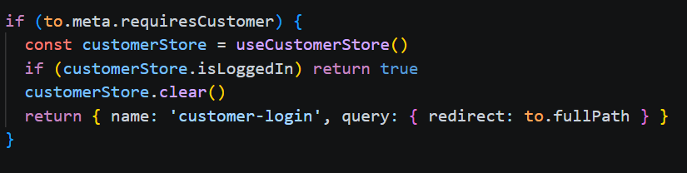
前端1
游客与登录顾客权限区分
当未登录用户访问受保护资源被重定向至登录页时，通过`redirect`查询参数保存用户原始访问路径。用户完成登录之后，读取该参数，路由跳转回被拦截前的目标页面，提升用户交互体验。
3.redirect 页面
回跳机制

Slide 12
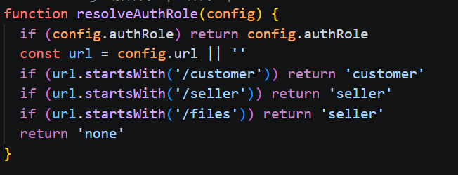
前端1
游客与登录顾客权限区分
对 Axios 进行二次封装，实现请求拦截器与响应拦截器：
- 请求拦截器根据接口角色自动在请求头携带客户登录 Token，向后端传递身份凭证；
- 响应拦截器捕获后端返回的`401未授权`状态码，代表身份凭证无效，清除本地登录凭证，并携带回跳地址重定向至登录页面，作为前端权限的兜底防护。
4.Axios 请求封装

Slide 13
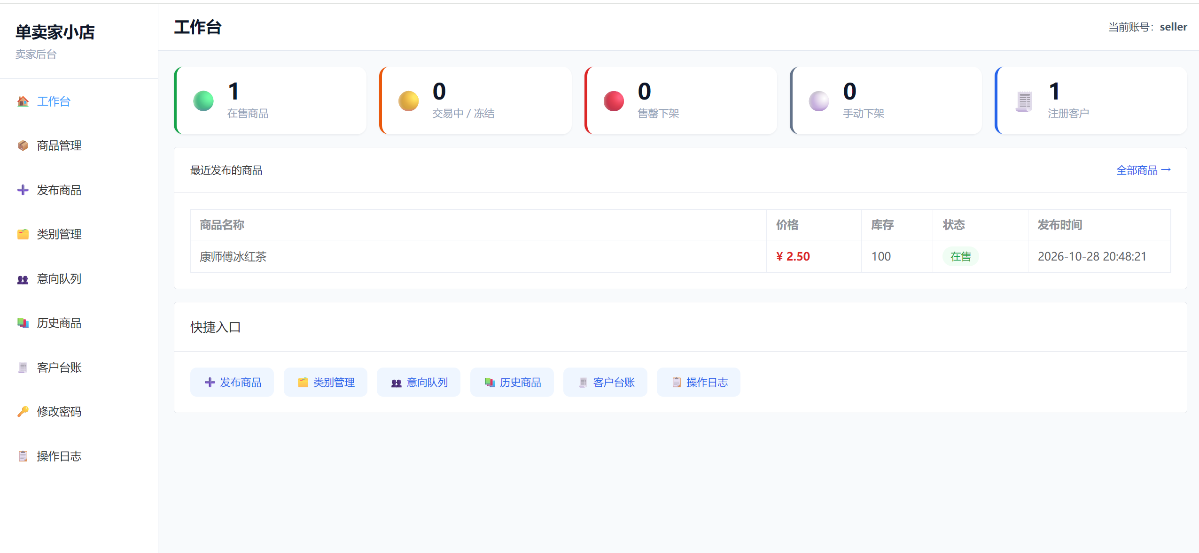
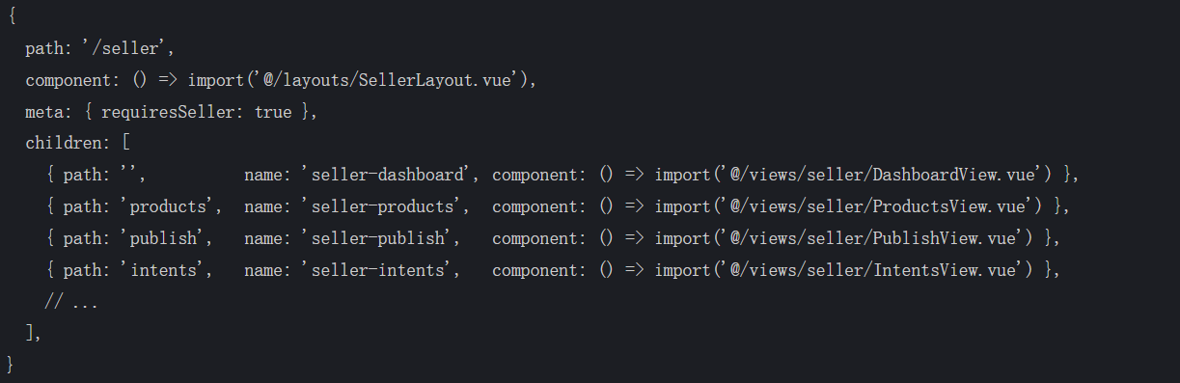
前端2
嵌套路由，切换页面时侧边栏、顶栏、登录态都不重新渲染，只替换主内容区

Slide 14
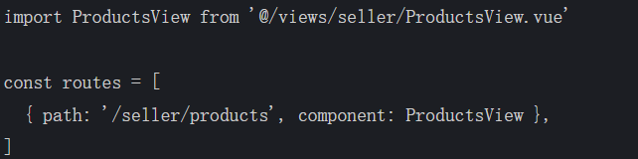
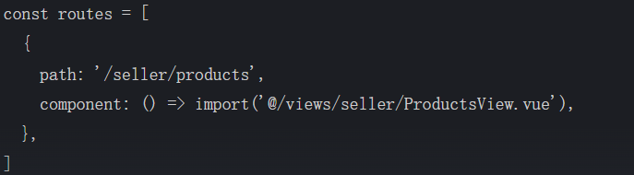
前端2
首屏只下载必要代码
页面切换时按需加载
每个 () => import() 在构建时都会被切成独立 chunk
卖家端渲染优化

Slide 15
目 录
01
需求分析
02
前端
DAILY REPORT INTRODUCTION
DAILY REPORT INTRODUCTION
03
后端
04
测试
DAILY REPORT INTRODUCTION
DAILY REPORT INTRODUCTION

Slide 16

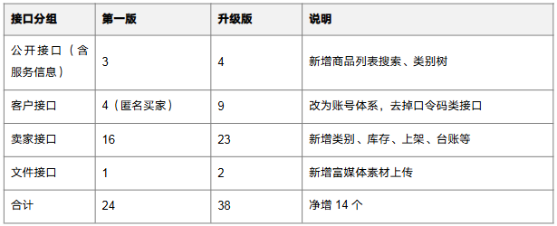
后端
BUSINESS

Slide 17
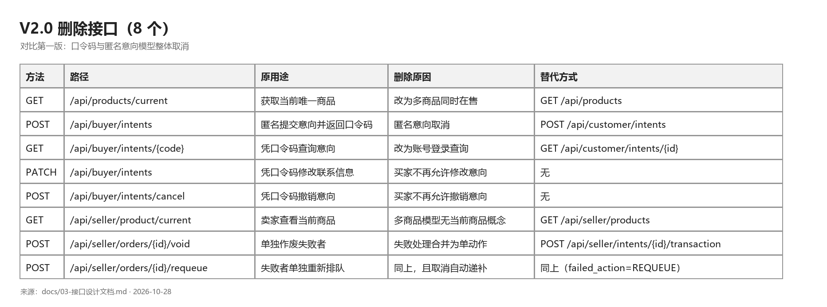
后端
BUSINESS
删除的接口：
1.改为多商品同时在售，不再存在“当前唯一商品”
2.改为客户登录下单；买家不再允许修改或撤销意向
3.合并进交易结果接口，通过`failed_action` 一次提交

Slide 18
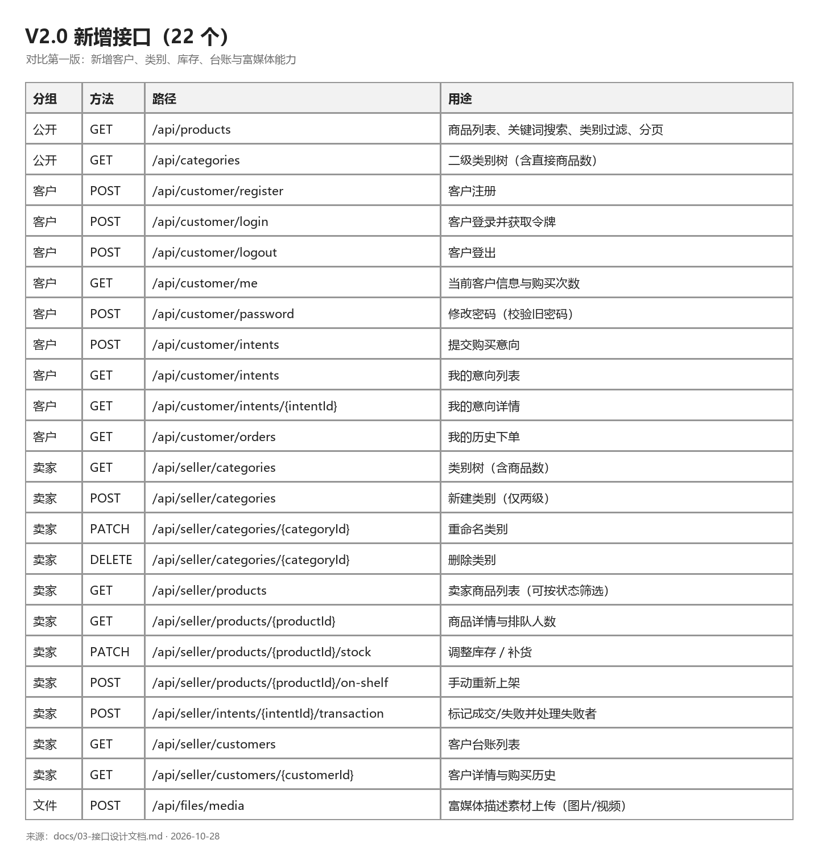
后端
新增的接口：
1.游客 ：通过`GET /api/products` 、`GET /api/categories` 浏览和搜索多个商品；
2.客户 ：注册登录后，通过`/customer/intents` 对某个商品排队，通过`/customer/orders` 查看自己的历史；
3.卖家 ：通过类别接口建立商品分类，通过商品列表/详情掌握每个商品的排队情况，用`/stock` 补货或调库存，用`/on-shelf` 重新上架；
4.售后与运营 ：通过`/customers` 查看客户台账和购买记录；
5.商品展示 ：通过`/files/media` 上传描述素材，配合已有的`/files/images` 实现多图与富媒体。

Slide 19
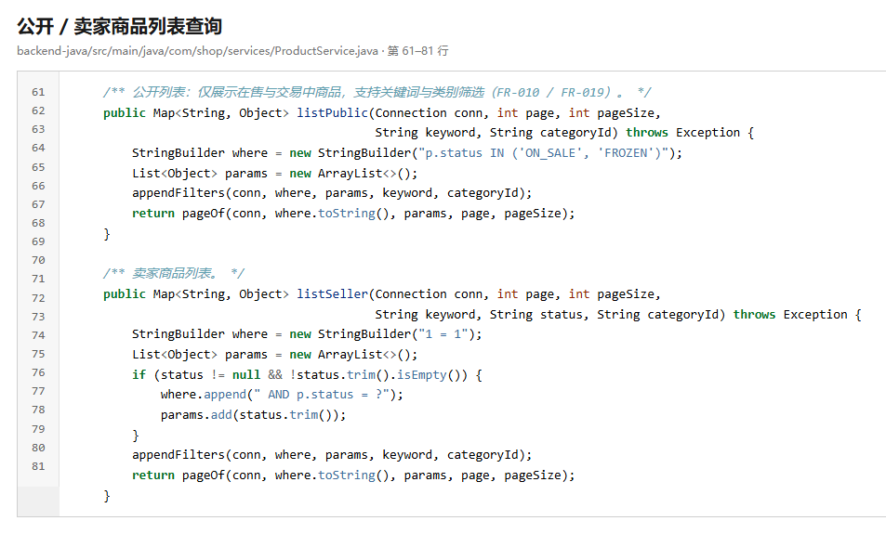
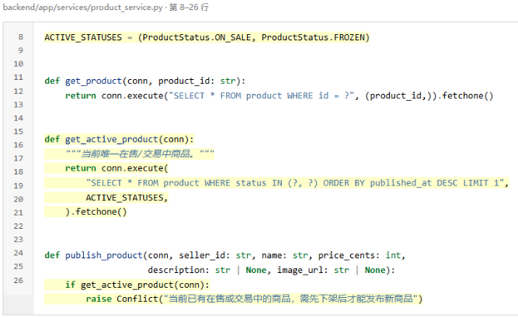
后端
第一版：想卖新商品，必须先下架当前商品；已下架商品只进入历史列表，不参与同时在售。
升级版：取消“同一时间仅一件商品在售”的限制，卖家可发布任意数量商品并同时在售

Slide 20
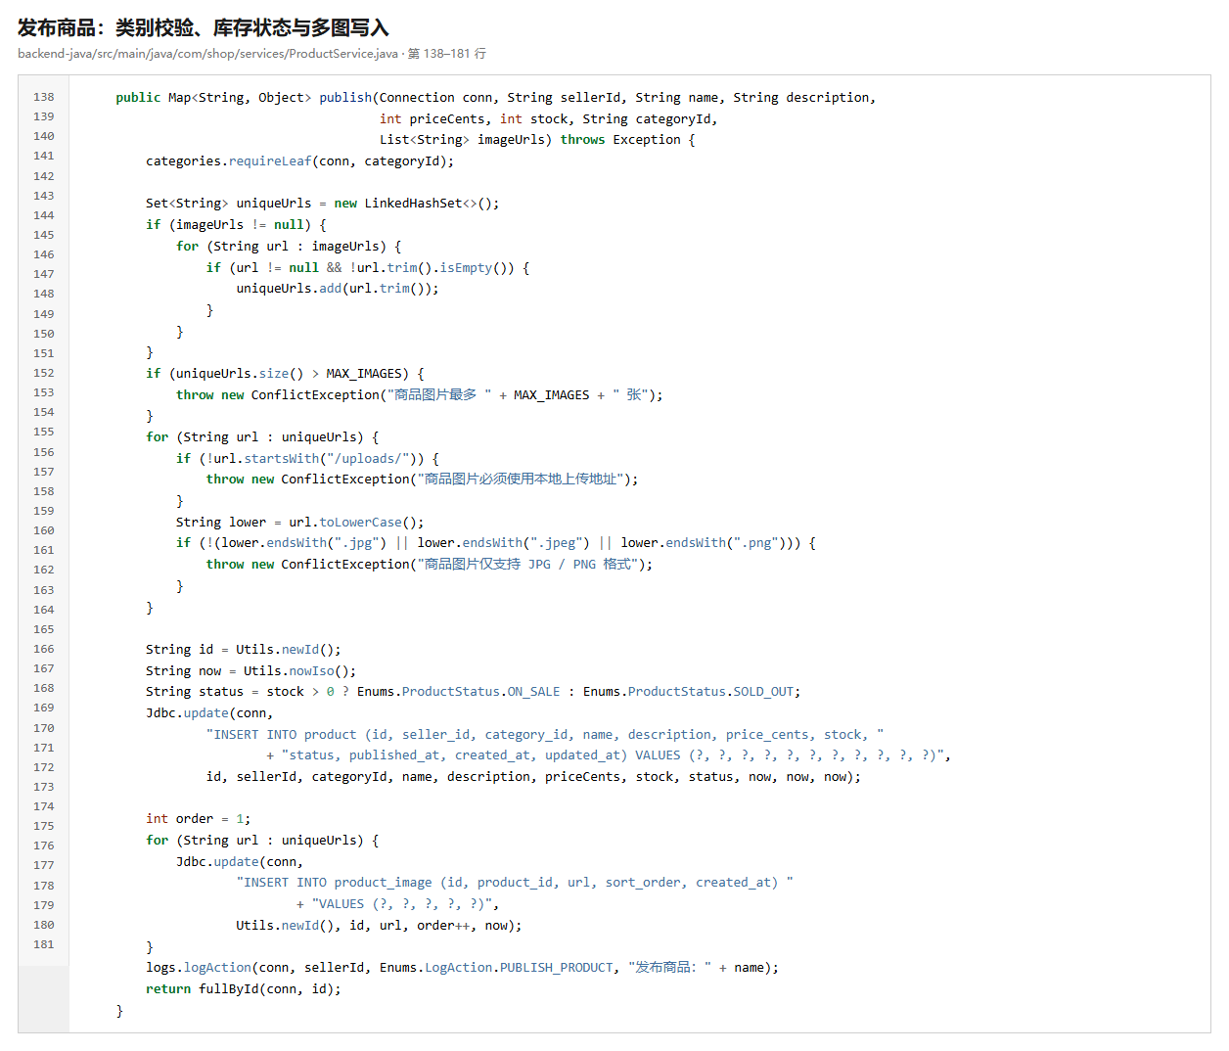
后端

Slide 21
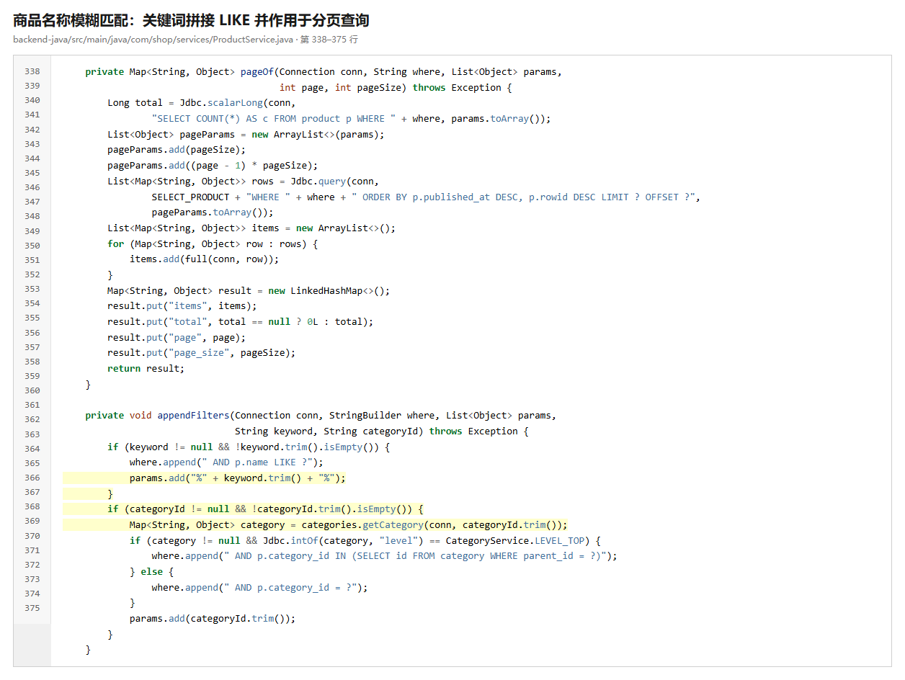
后端
支持按关键词（商品名称模糊匹配）、类别、分页组合查询；
Controller 接收`keyword` → 拼接`LIKE` 条件 →`pageOf` 同时用于统计总数和分页查询。支持按关键词（商品名称模糊匹配）、类别、分页组合查询；
BUSINESS

Slide 22
目 录
01
需求分析
02
前端
DAILY REPORT INTRODUCTION
DAILY REPORT INTRODUCTION
03
后端
04
测试
DAILY REPORT INTRODUCTION
DAILY REPORT INTRODUCTION

Slide 23
02 范围
三批测试，一共 114 条用例
批次 | 方式 | 用例数 | 结果
第一批 11 位手机号校验 | 自动 | 32 | 23 通过 / 9 前后端不一致
第二批 挑战A 功能验证 | 自动 | 39 | 39 通过
第二批 边界与异常对抗 | 自动 | 20 | 20 通过
第三批 浏览器手工走查 | 手动 | 23（25 次） | 25 次符合预期
合计 |  | 114 | 116 条执行记录
114
91
23
0
用例总数
自动用例
手动用例
已知假通过
材料：测试材料/01-测试用例总表.xlsx（用例总览页）

Slide 24
04 结果
挑战A 功能：59 条全部通过
59 / 59
100%
0
挑战A 自动用例
通过率
新增失败
模块 | 条数 | 模块 | 条数
密码强度 | 12 | 队列 | 3
客户账号 / 访问控制 | 8 | 交易 | 3
多商品 / 库存 / 类别 | 11 | 售罄作废 | 2
边界与异常对抗 | 20 | 价格边界（含 BUG-001 回归） | 5
旧缺陷 BUG-001 已修复：price=0.001 现在返回 422 正常拒绝，不再 500。
材料：测试材料/02-测试报告.md 第四节 ＋ 测试脚本/证据/challengeA-20261028-194546.json

Slide 25
05 发现
发现 7 个问题
# | 问题 | 严重度
1 | 团队自己的集成测试编译不过：queueHead 重复定义，mvn test 必然失败 | 高
2 | 需求文档 C-29 / C-30 各出现两次，含义不同 | 中
3 | 商品状态少一个「草稿」：需求 5 态，代码 4 态 | 中
4 | 卖家种子密码 seller123 改密后无法回退（不满足新强度策略） | 中
5 | schema.sql 商品 status 缺 CHECK 约束 | 低
6 | 前端密码规则落后后端：前端查 6 位，后端要 8 位 + 3 类 | 中
7 | 我自己的一条用例标题写错（K02），审计时发现并已改 | 低
问题 1 最严重。
材料：测试材料/02-测试报告.md 第六节

Slide 26
05 发现 · 最严重
问题 1：团队自己的集成测试编译不过
[ERROR] BackendIntegrationTest.java:[533,20]
已在类 com.shop.BackendIntegrationTest 中定义了方法
queueHead(java.lang.String,java.lang.String)
版本 | queueHead 定义次数 | 说明
f856f60^（提交前） | 1 次 | 正常
f856f60 | 1 次 | 正常
fa8c4e0（10-25 23:11） | 2 次 | ★ 就是这次新增了一遍
8d10723（最新） | 2 次 | 仍未修复
两处定义
L216–220 与 L529–537，函数体完全相同
后果
mvn test 必然失败 → 那套 34 KB 集成测试一条都跑不了
根因推断
4 分钟 5 个提交、信息都是 Update Xxx.java → GitHub 网页编辑器，无本地编译
修复验证
删掉 L529–537 后 mvn test-compile → BUILD SUCCESS；已 git checkout 还原
团队以为自己有自动化回归，其实没有——我的功能测试是独立脚本，不依赖它。
它不在运行时行为里，但主程序不受影响：主代码 41 个 Java 文件编译通过，坏的只是测试代码。
材料：测试材料/02-测试报告.md 第六节 · 问题 1

Slide 27
06 手动
23
25
25
手动用例
执行次数
符合预期
脚本测不到 | 手动怎么看
页面能不能打开 | 19 个路由逐个点，确认不白屏
提示文案是否可读 | 看红字是不是人话、有没有暴露技术细节
跳转链路是否通 | 注册 → 登录 → 浏览 → 下单 → 我的意向，整条走通
手动还确认了问题 6：注册填 6 位强密码 Ab1!ab，前端放行、后端返回 422 长度不足。
材料：测试材料/03-手动测试指南.md ＋ 测试脚本/证据/manual-20261028-204109.json

Slide 28
03 方法
黑盒 + 真实进程 + 预期来自需求
黑盒
只通过 HTTP 接口观察，不 mock、不注入、不读内部状态
真实进程
真 Spring Boot 进程 + 真 SQLite 落库，走完整 路由→鉴权→校验→业务→持久化 链路
预期来自需求
断言值取自 C-xx / FR-xxx / NFR-xxx，不是先读代码再抄行为
证据可复核
每条留下原始响应，第三方可用同样请求体重放比对
可重复
每轮清空数据库 + 数据带时间戳后缀，两次运行结果一致
关键一句：如果先读代码、再把代码行为写成「预期」，测试就退化成复述实现——永远 100% 通过，却毫无价值。
材料：测试材料/02-测试报告.md 第二节 ＋ 测试脚本/README.md

Slide 29
07 自审
① 摊开原始响应
不看结论列，看脚本落盘的 JSON 原文
② 判定断言强度
只断言状态码 = 弱；校验了字段值 = 强
③ 弱断言强化复验
200 要有真实载荷、4xx 错误码语义要对、预期提到的状态值必须真出现
116
0
46
68
2
审计记录
已知假通过
弱断言经复验通过
强断言
需浏览器验证
审计脚本第一版还用「响应体长度 > 30」判 200，把 B08、K02 两条短而合法的响应误报成假通过；核实后改为 JSON 语义判断。
材料：测试材料/04-测试过程审计.xlsx（逐条审计页）

Slide 30
08 过程
我让它做
写测试脚本、批量发请求、记录响应、生成表格文档
AI 出的错 | 我是怎么发现的
E02 文案写错 | 自查逻辑矛盾：12345 是纯数字，怎么会报「只能输入数字」
E06 假失败 | 看响应体，发现是首次提交成功——是用例写反了，不是系统错
E21 八条同时失败 | 报错都是「必须选二级类别」可我明明传了 id → 怀疑脚本
我不让它做
定预期值、判断通过与否
预期我定：预期值从需求条款读，不让 AI 生成
结果我核：每条都调原始响应看，不看它总结的结论
出错我记：这次一共 23 处，全部落档
ai结果，我一条都没有直接采信。
材料：过程记录/AI出错与修正记录.md ＋ 测试脚本/修正补丁/

Slide 31
09 收尾
结论与遗留
结论
遗留
· 挑战A 新增功能接口层实现正确：59 条自动用例全部通过
· 页面渲染与交互需人工在浏览器确认（TC-P16 / P17）
· 旧缺陷 BUG-001 已修复（price=0.001 返回 422 而非 500）
· 富媒体（图片 / 视频）上传未覆盖
· 手动 23 项已执行（25 次），全部符合预期
· 性能与并发一致性（NFR-005）未压测
· 116 条记录审计：已知假通过 0 条
· 团队集成测试编译不过，无法执行
这周挑战A 正式落地，我按需求重写 59 条用例并全部跑通；同时挖出 7 个问题，最严重的是团队集成测试编译不过。
材料：第2次评审测试/README.md（材料总索引）

Slide 32
项目组9
感谢观看
THANKS FOR WATCHING
第 2 次阶段性评审
卢思晨，郭子涵，周育民，吴顺宝，缪茂锦
2026.10.29

